Slide 1
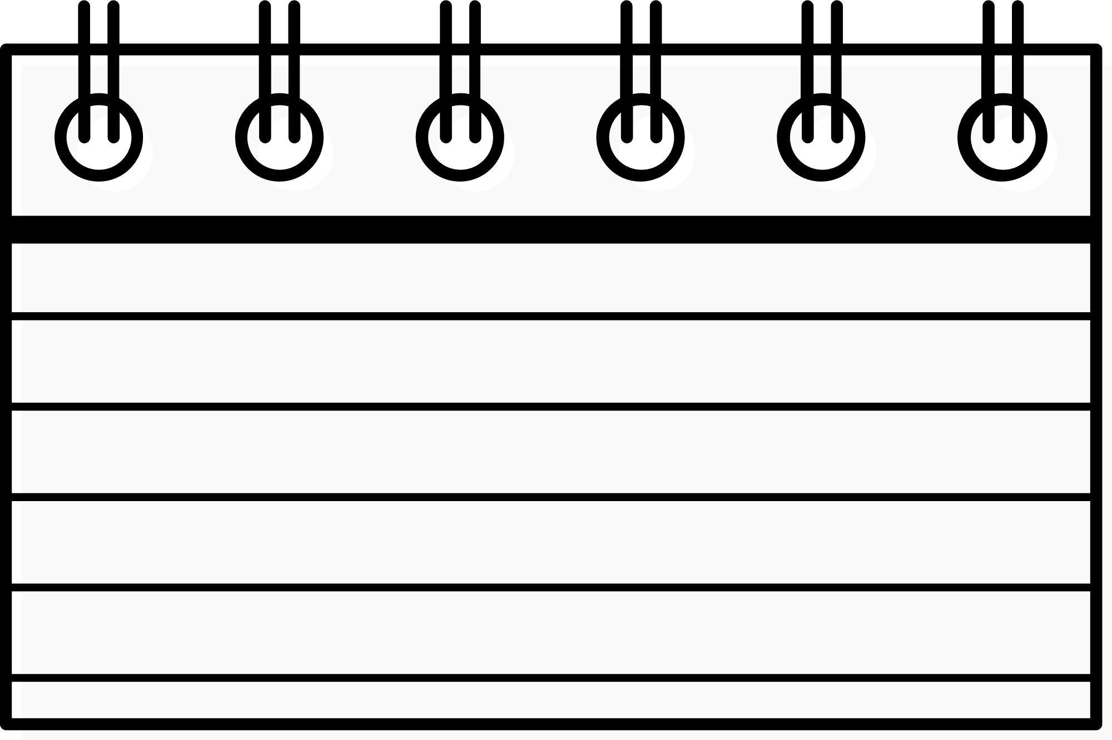




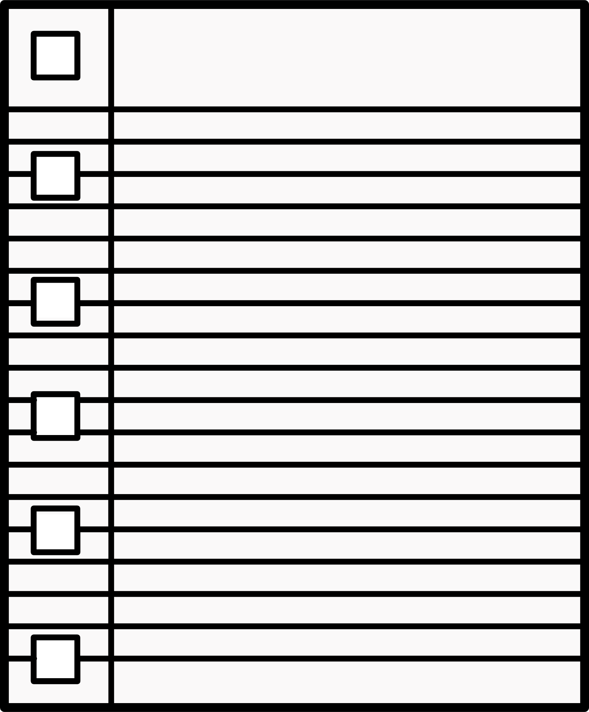
Chinese 2
Lesson 5
Is the teaching building far from here
Dì wǔ kè Jiàoxué lóu lí zhèr yuǎn mɑ
第五课 教学 楼 离 这儿 远 吗

Slide 2





1 | 新 | new | 12 | 餐厅 | restaurant
2 | 留学生 | international student | 13 | 体育馆 | stadium
3 | 教学楼 | teaching building (the building where the classroom is) | 14 | 足球场 | football field
4 | 离 | be far away from | 15 | 中间 | In the middle, in between
5 | 远 | far | 16 | 健身房 | Fitness center, gym
6 | 大概 | approximately | 17 | 里边 | Inside
7 | 米 | meter | 18 | 锻炼 | to exercise
8 | 附近 | Near, close to | 19 | 身体 | body; health
9 | 咖啡厅 | coffee shop | 20 | 操场 | sports ground
10 | 商店 | shop | 21 | 当然 | of course
11 | 复印店 | copy center

Slide 3
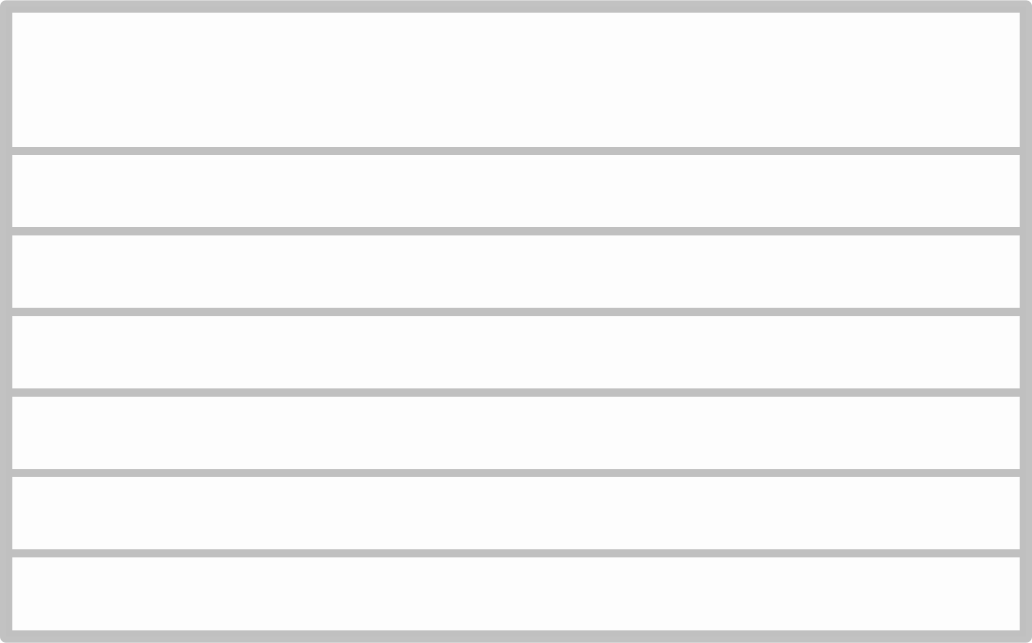


新 adv. xīn new
xīn lǎoshī
新老师
A new Teacher
xīn péngyou
新朋友
A new friend

Slide 4

留学生 n. liúxuéshēnɡ international student
Wǒ shì liúxuéshēnɡ.
我 是 留学生。
I’m an international student.
Wǒ shì xīn lái de liúxuéshēnɡ.
我 是 新 来 的 留学生。
I’m the new international student.

Slide 5
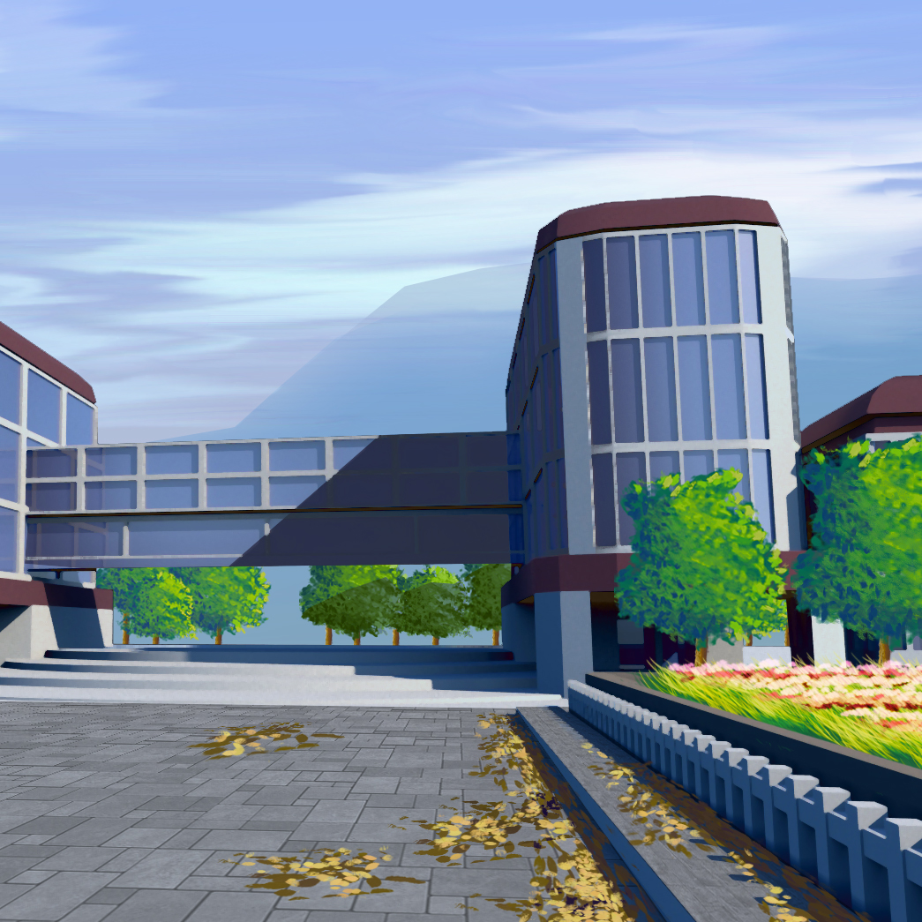
教学楼 n. jiàoxué lóu teaching building

Slide 6

远 adj. yuǎn far
hěn yuǎn
很 远
Far away.
hěn jìn
很 近
Very close
bù yuǎn
不 远
Not far
bù jìn
不 近
not near

Slide 7
离 prep. lí be far away from
“离”用来表达两个地点之间的距离。
“离”is used to describe the distance between two places.

Slide 8

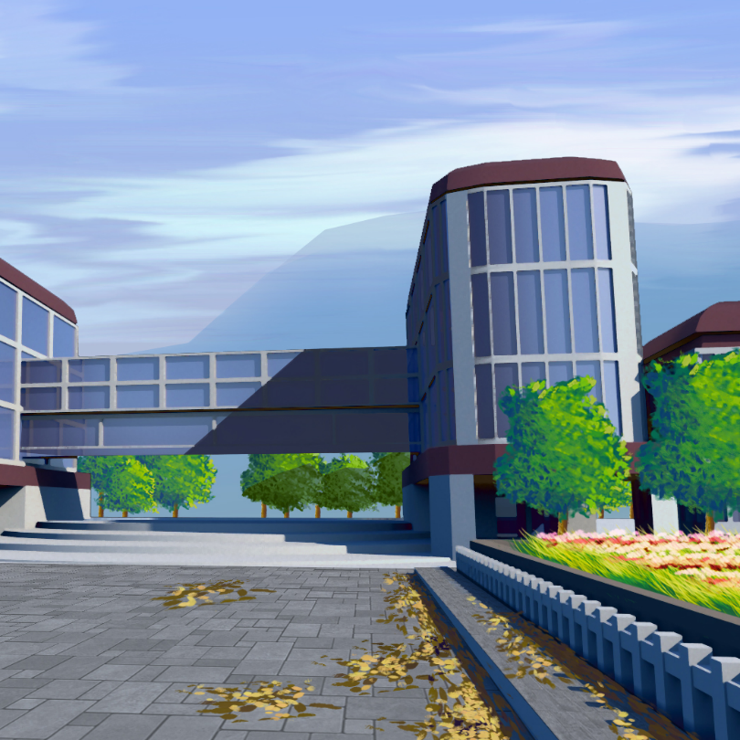
离 prep. lí be far away from
Place A + 离 + Place B +……
Jiàoxuélóu lí sùshè bú tài yuǎn.
教学楼 离 宿舍不太 远。
The teaching building is not far from the dormitory.

Slide 9
离 prep. lí be far away from
Place A + 离 + Place B +……
Chāoshì lí zhèr yuǎn mɑ?/ Chāoshì lí zhèr yuǎn bù yuǎn?
A: 超市 离 这儿 远 吗？/ 超市 离 这儿 远 不 远？
Is the supermarket far from here?
Hěn yuǎn/ bú tài yuǎn / hěn jìn.
B: 很 远/ 不 太 远 / 很 近。
It’s very far from here. / It’s not far from here./
It’s very close to here.

Slide 10
离 prep. lí be far away from
Place A + 离 + Place B +……
Mànɡǔ lí Qīnɡlái yǒu duō yuǎn?
A: 曼谷 离 清莱 有 多 远？
How far is it from Bangkok to Chiang Rai?
Mànɡǔ lí Qīnɡlái bābǎi'èrshíjiǔ ɡōnɡlǐ.
B: 曼谷 离 清莱 八百 二十九 公里。
From Bangkok to Chiang Rai is approximately 829 kilometers.

Slide 11




米 n. mǐ meter
wǔbǎi mǐ
五百 米
Five hundred meters
sānbǎiwǔshí mǐ
三百五十 米。
Three hundred and fifty meters.

Slide 12
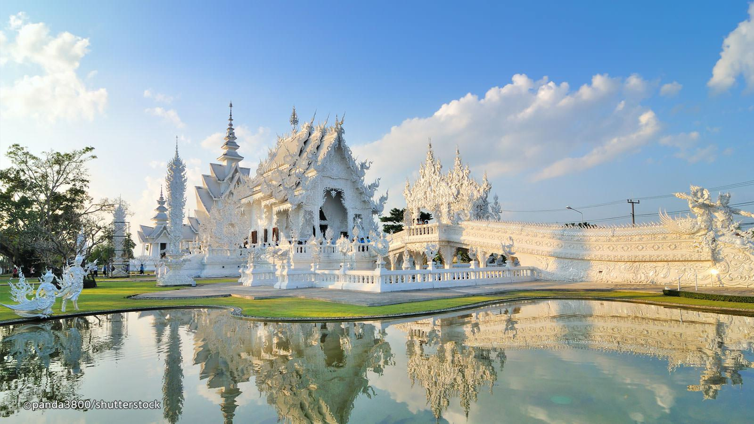

大概 adv. dàɡài probably/about
Dàɡài wǔbǎi mǐ.
大概 五百 米。
about five hundred meters.
Dàɡài bābǎi ɡōnɡlǐ.
大概 八百 公里。
about eight hundred kilometers.
Qīnɡlái lí Qīnɡmài dàɡài èrbǎi ɡōnɡlǐ.
清莱 离 清迈 大概 二百 公里。
From Chiang Rai to Chiang Mai is about 200 kilometers.

Slide 13

操场 n. cāochǎnɡ playground
qù cāochǎng pǎo bù
去 操场 跑步

Slide 14

咖啡厅 n. kāfēi tīnɡ coffee shop shop
qù kāfēitīng hē kā fēi
去咖啡厅喝咖啡
qù kāfēitīng mǎi kā fēi
去咖啡厅买咖啡

Slide 15
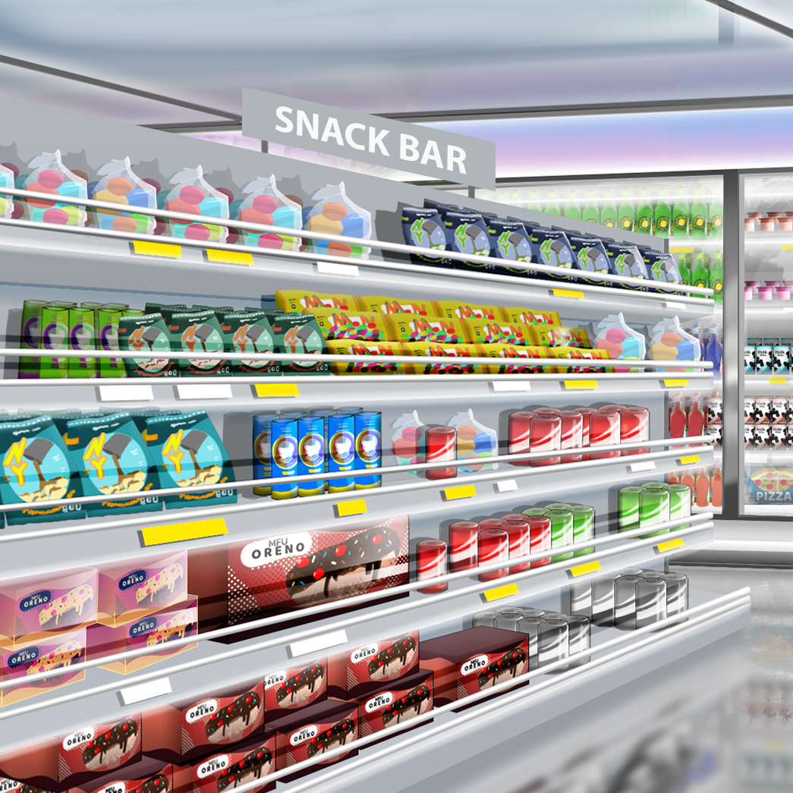
商店 n. shānɡdiàn shop
tā qù shāngdiàn mǎi shuǐ
他去 商店 买 水 。

Slide 16

复印店 n. fùyìn diàn copy center

Slide 17
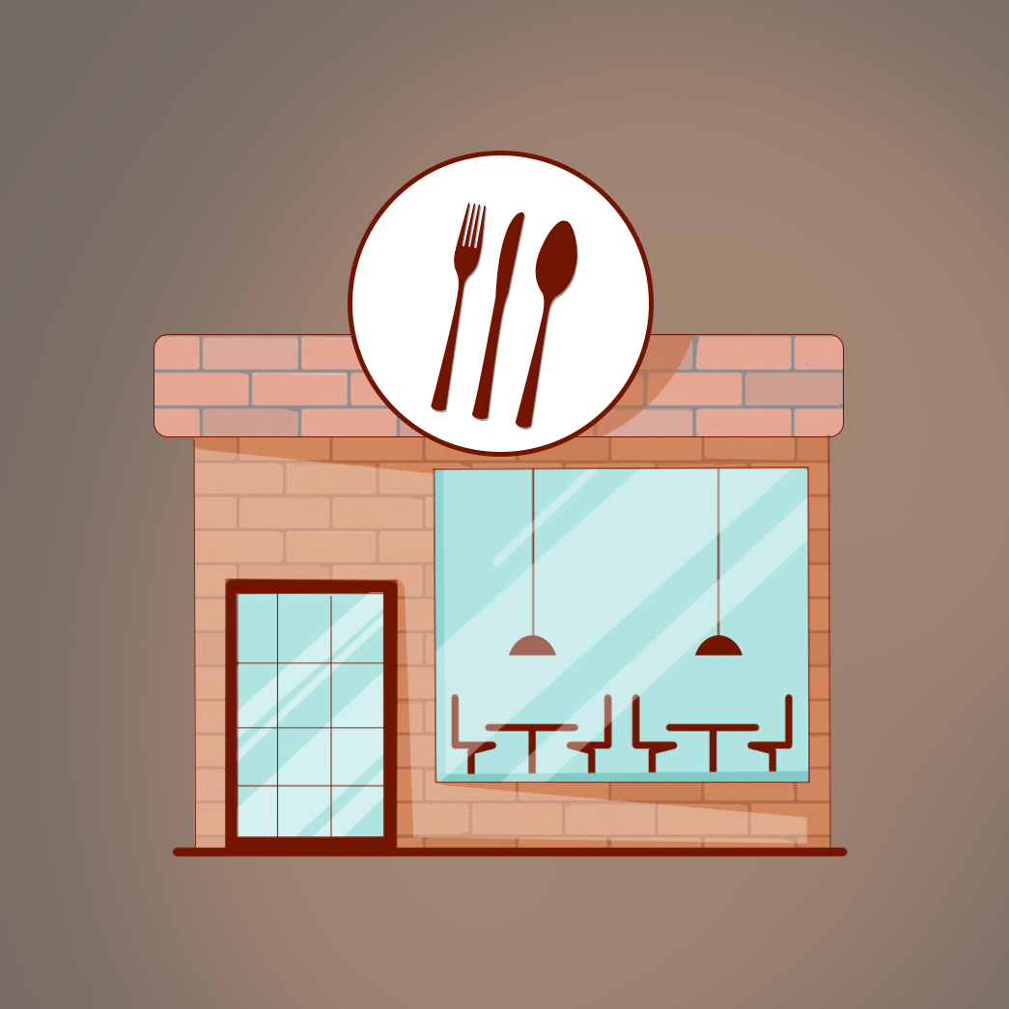
餐厅 n. cāntīnɡ restaurant
zhōngwǔ wǒmen qù cāntīng chīfàn
中午 我们 去餐厅 吃饭 。

Slide 18

体育馆 n. tǐyùɡuǎn stadium

Slide 19

足球场 n. zúqiú chǎnɡ
football field

Slide 20
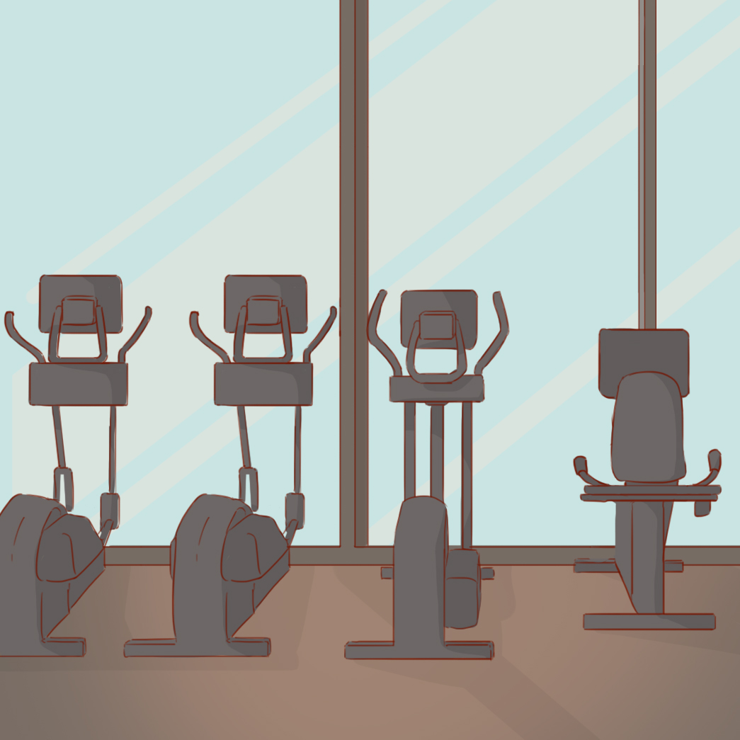
健身房 n. jiànshēnfánɡ Gym fitness

Slide 21

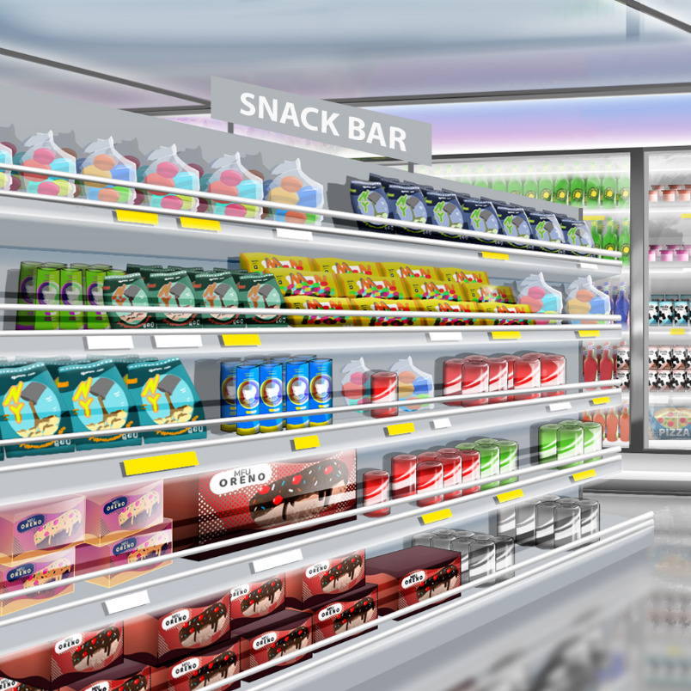
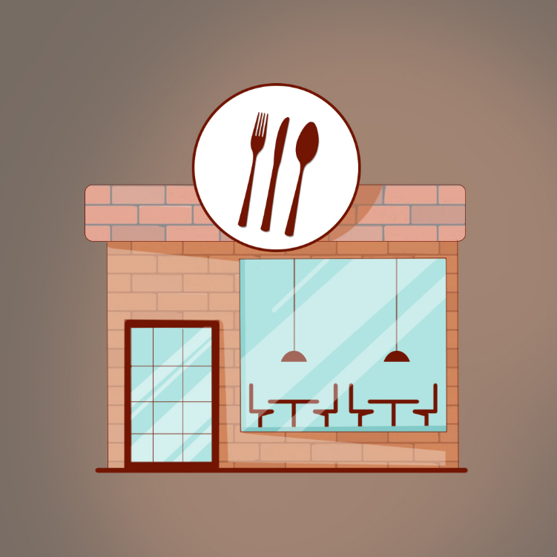
附近 adv. fùjìn nearby
Xuéxiào fùjìn yǒu shānɡdiàn hé cāntīnɡ.
学校 附近 有 商店 和 餐厅。
Near the school there is a shop and a restaurant.

Slide 22
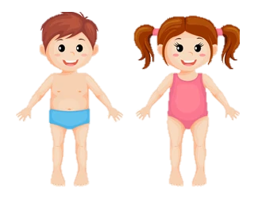
身体 n. shēntǐ body; health
bàba shēntǐ zěnmeyàng ？
爸爸 身体 怎么样？
bàba shēntǐ hěnhǎo
爸爸 身体 很好。

Slide 23
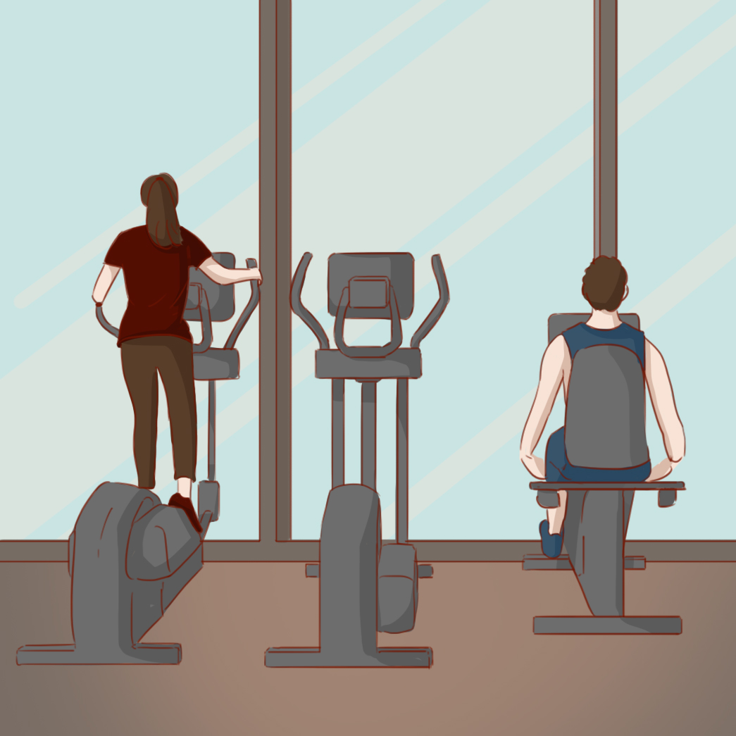
锻炼 v. duànliàn to exercise
Duànliàn shēntǐ
锻炼 身体
To exercise
nǐ xǐhuan duànliàn shēntǐ ma
你喜欢 锻炼 身体 吗？

Slide 24
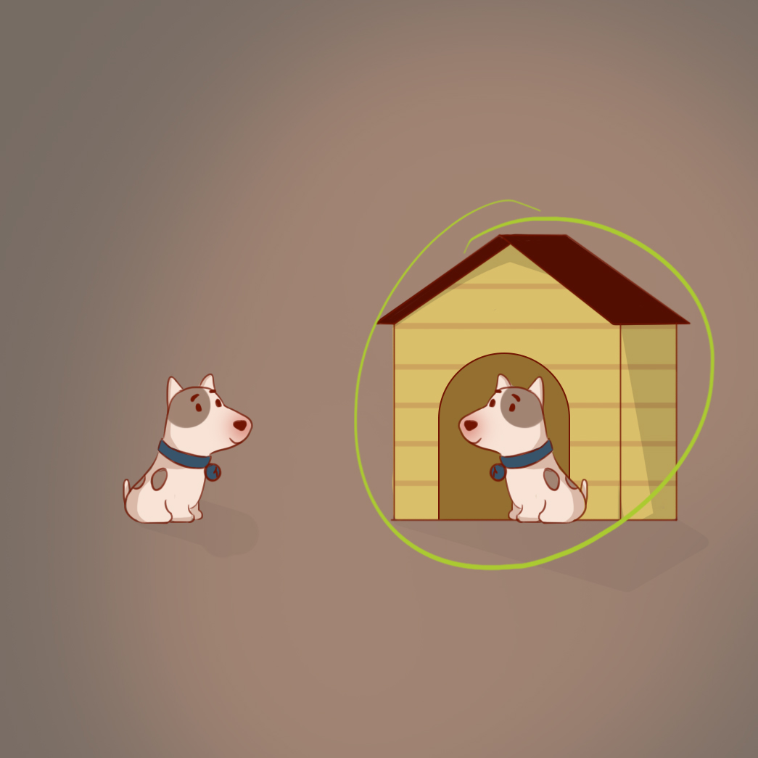
里边 n. lǐbiɑn inside
shítáng lǐ bian
食堂 里边
xué xiào lǐ bian 学校 里边

Slide 25
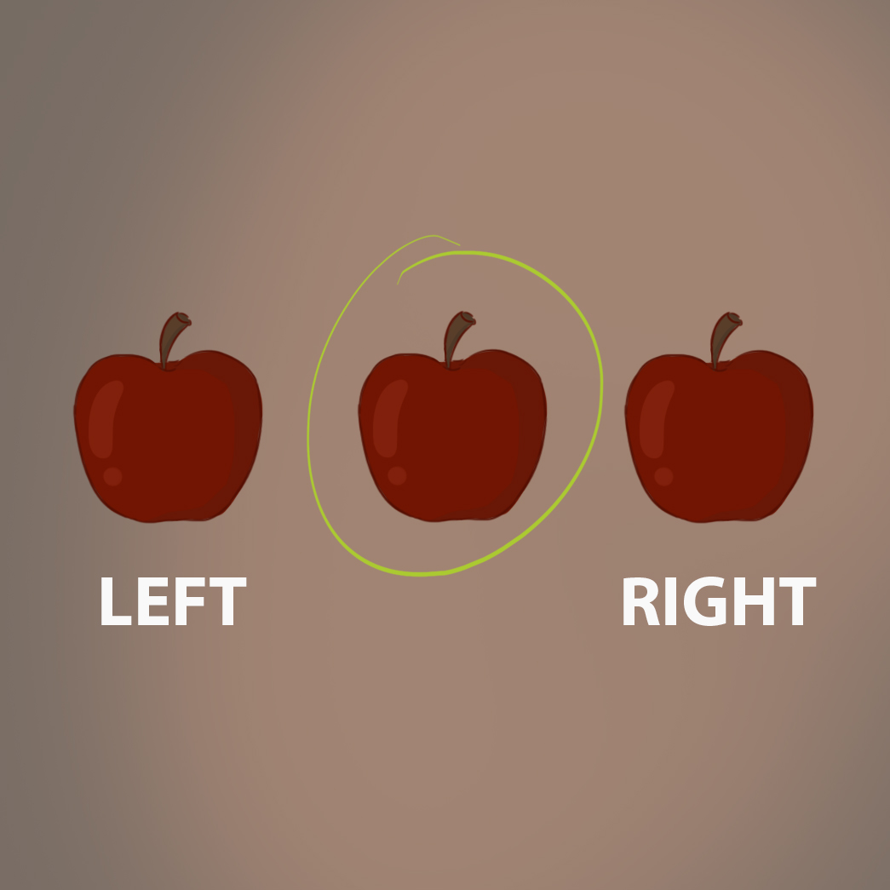
中间 n. zhōnɡjiān middle

Slide 26

当然 adv. dānɡrán of course
Dānɡrán kěyǐ.
当然 可以。Yes, of course.

Slide 27
概数 Approximate number
汉语中常用相邻的两个数词连用 表示概数。
In some cases, you may use two numbers that are very close to each other to demonstrate proximity.

Slide 28
概数 Approximate number
Yī liǎnɡ tiān
一两 天
One or two days
Shísānsì suì
十三四 岁
Thirteen or fourteen years old
Qībāshí jīn
七八十 斤
Seventy or eighty Jin
Sānsìqiān kuài
三四千 块
Three or four thousand Yuan

Slide 29
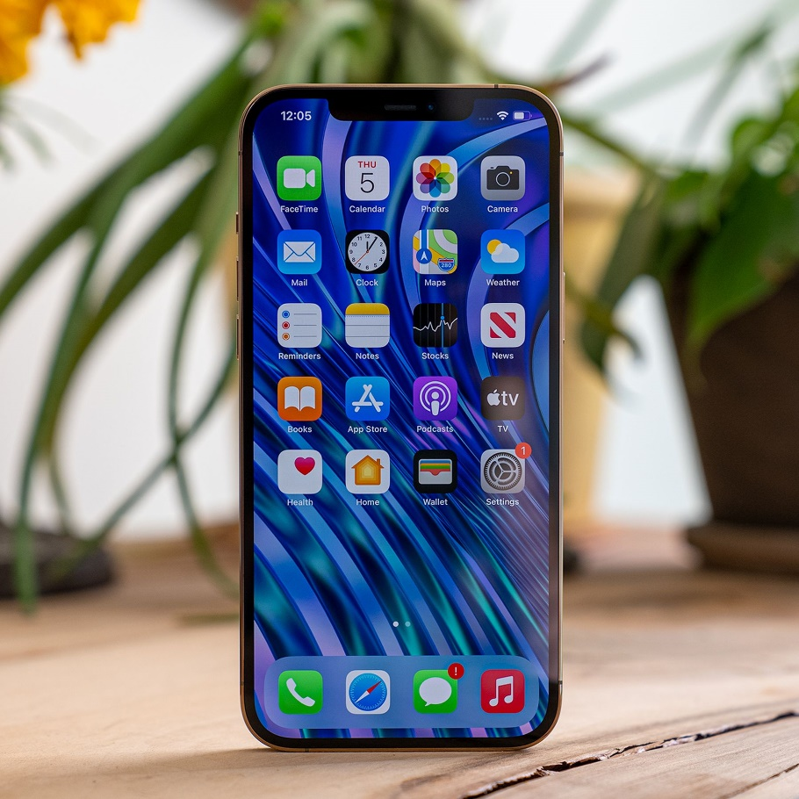
概数 Approximate number
Tā de háizi dàɡài qī bā suì .
她 的 孩子 大概 七 八 岁 。
Her son is about seven or eight years old.
Zhè tái shǒujī dàɡài wǔliùbǎi kuài.
这 台 手机 大概 五六百 块 。
This mobile phone is about 500 or 600 RMB.

Slide 30
存在句 Existential sentence
1.“在”用于表示某人或某物的地点和位置。
“在” is used to indicate the location or position of someone or something.

Slide 31
存在句 Existential sentence
1
Subject + 在 + Location Word
Kāfēitīnɡ zài shítánɡ lǐbiɑn.
咖啡厅 在 食堂 里边。
The coffee shop is inside the canteen.
Yínhánɡ zài shítánɡ fùjìn.
银行 在 食堂 附近。
The bank is near the canteen.

Slide 32
存在句 Existential sentence
2.“有”用来表达某处存在某人或某物。
“有” is used to indicate there is an object or person in a particular place.

Slide 33
存在句 Existential sentence
2
Location Word + 有 + Noun
Xuéxiào lǐbiɑn yǒu yínhánɡ.
学校 里边 有 银行。
There is bank in the school.
shí táng lǐ bian yǒu kā fēi tīng
食堂 里边 有 咖啡厅。
There is a cafeteria inside the canteen.

Slide 34
存在句 Existential sentence
3.“是”用来指示某个东西是什么、某人是谁。
“是” is used to express that a specific object or person is in a certain location.

Slide 35
存在句 Existential sentence
3
Location Word + 是 + Noun
Sùshè duìmiàn Shì tǐyùɡuǎn
宿舍 对面 是 体育馆
Opposite the dormitory is the gymnasium
Xuéxiào qiánbian shì yínháng
学校 前边 是 银行。
The bank is in front of the school.

Slide 36





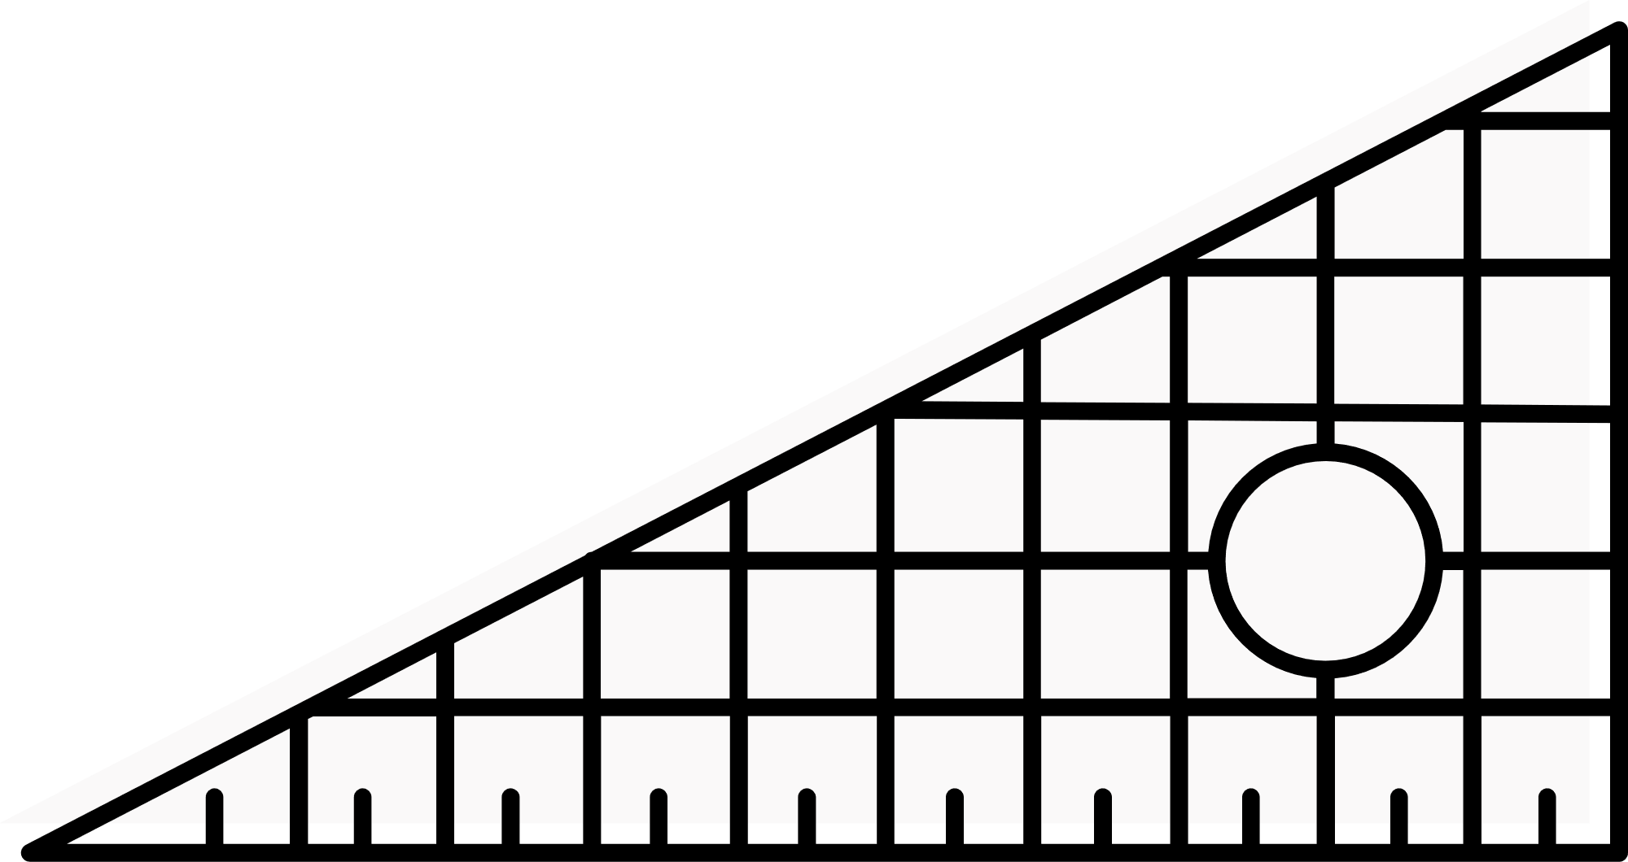
会话（一）
Mǎ lì Wǒ shì xīn láide liúxuéshēnɡ,hái bù zhī dào
玛 丽：我是 新 来的 留学生，还 不 知 道
shūdiàn zài nǎr?
书店 在 哪儿？
Fēi yǎ shūdiàn zài túshūɡuǎn lǐbiɑn.
菲 雅：书店 在 图书馆 里边 。

Slide 37



会话（一）
Mǎ lì túshūɡuǎn lí zhèr yuǎn mɑ?
玛 丽：图书馆 离 这儿 远 吗？
Fēi yǎ Bù yuǎn, túshūɡuǎn lí zhèr dàɡài wǔliùbǎi mǐ.
菲 雅：不 远，图书馆 离 这儿大概五六百米。
Mǎ lì túshūɡuǎn fùjìn yǒu shénme?
玛 丽：图书馆附近有 什么？

Slide 38
会话（一）
Fēi yǎ túshūɡuǎn fùjìn yǒu kāfēitīnɡ、
菲 雅：图书馆附近 有 咖啡厅、
shānɡdiàn、fùyìndiàn hé cāntīnɡ.
商店、 复印店 和 餐厅。
Mǎ lì Zhōnɡwǔ wǒmen yìqǐ qù cāntīnɡ chī wǔfàn, hǎo mɑ?
玛 丽：中午我们一起 去 餐厅 吃 午饭，好 吗？
Fēi yǎ hǎode， shí'èr diǎn Wǒ zài cāntīnɡ děnɡ nǐ.
菲 雅：好的，十二点 我 在 餐厅等 你。

Slide 39

会话（二）
Mǎ lì nǐ de sùshè zài nǎr ？
玛 丽:你的宿舍在哪儿？
Fēi yǎ wǒ de sùshè zài tǐyù guǎn fùjìn
菲 雅：我的宿舍在体育馆附近
nà lǐ hái yǒu yí gè lán qiú chǎng
那里还有 一个 篮球场。

Slide 40
会话（二）
Mǎ lì tǐyùɡuǎn zài nǎr
玛 丽：体育馆在哪儿？
Fēi yǎ tǐyùɡuǎn zài zúqiúchǎnɡ hé yóuyǒnɡchí zhōnɡjiān,
菲 雅：体育馆 在 足球场 和 游泳池 中间，
nà lǐ hái yǒu yí gè lán qiú cháng.
那里还有 一 个 篮球场。

Slide 41
会话（二）
Mǎ lì Nà lǐ yǒu jiànshēn fánɡ mɑ?
玛 丽：那里 有 健身 房 吗？
Fēi yǎ Yǒu jiànshēn fánɡ zài tǐyùɡuǎn lǐbiɑn.
菲 雅：有, 健身房 在 体育馆 里边。
Mǎ lì Nǐ chánɡchánɡ duànliàn shēntǐ mɑ?
玛 丽：你 常常 锻炼 身体 吗？

Slide 42
会话（二）
Fēi yǎ Wǒ měitiān dōu qù jiànshēn fánɡ jiànshēn.
菲 雅：我 每天都 去 健身房 健身。
Mǎ lì jīntiān Wǒ kěyǐ hé nǐ yìqǐ qù mɑ?
玛丽：今天 我可以和你一起 去 吗？
Fēi yǎ Dānɡrán kěyǐ.
菲 雅：当然 可以。

Slide 43
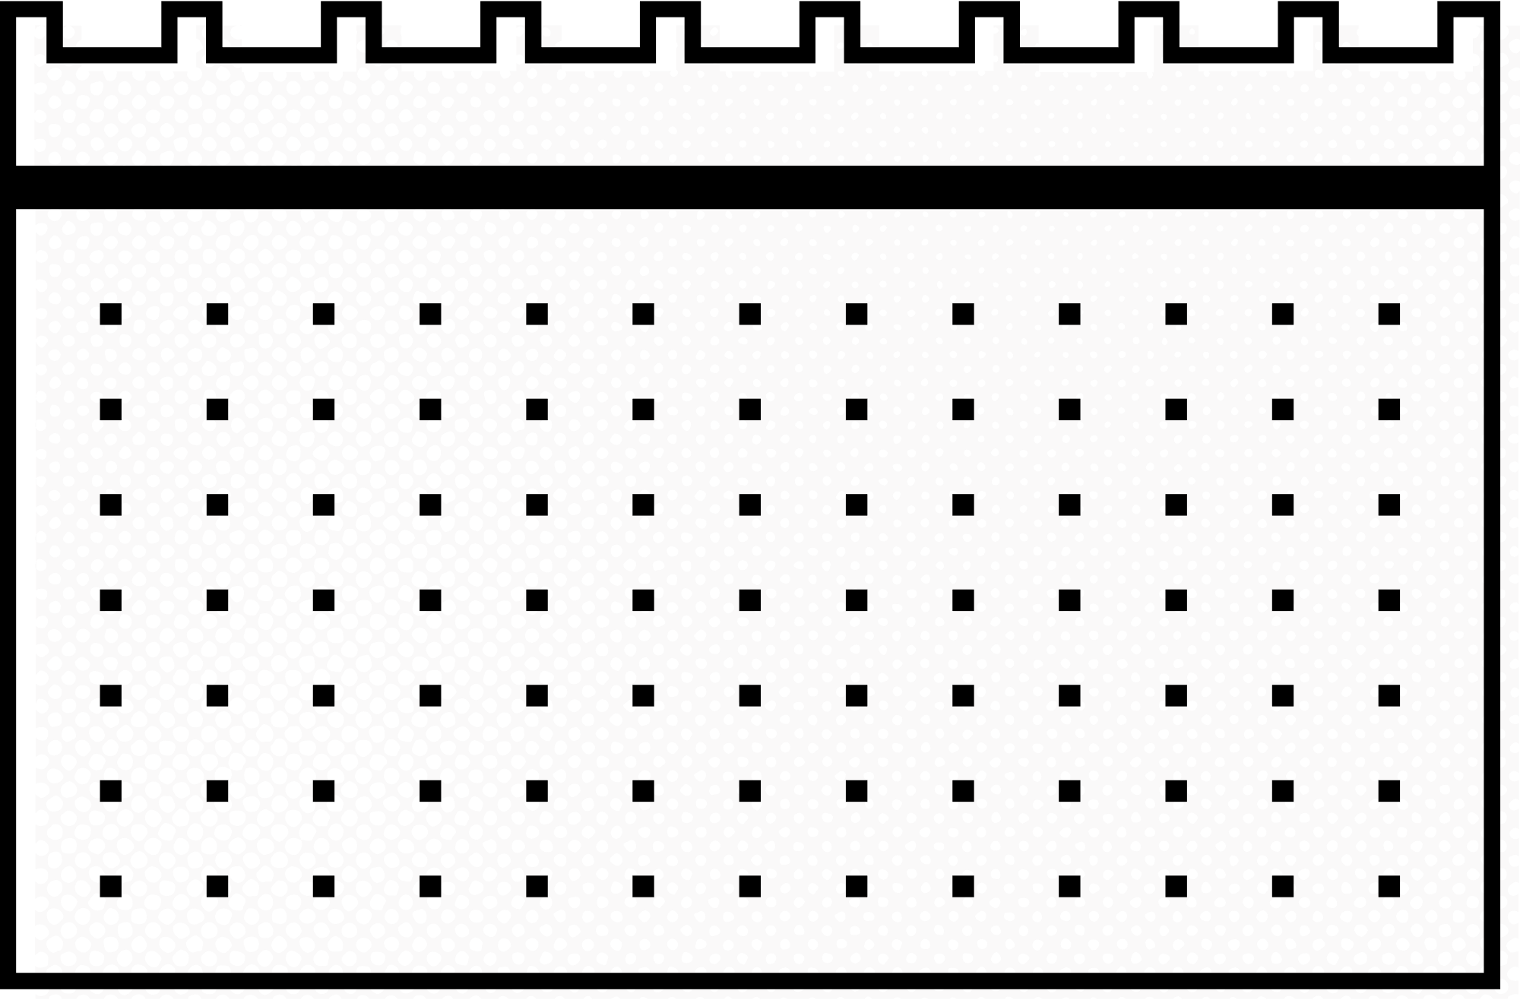

练习Exercises
拼音练习
Pinyin practice
jiāyóu zhàn 加油站 | shūdiàn 书店 | shì chǎng 市场 | huǒ chē zhàn 火车站
zúqiú chǎnɡ 足球场 | shítánɡ 食堂 | lán qiú cháng 篮球场 | tǐyùɡuǎn 体育馆
Yīyuàn 医院 | yínhánɡ 银行 | ɡōnɡyuán 公园 | shāng diàn 商店

Slide 44
练习Exercises
替换 Substitutions
shū diàn zài túshūguǎn lǐbian
书店 在 图书馆里边。
shūdiàn
书店
yīyuàn
医院
chāo shì
超市
zúqiú chǎnɡ
足球场
xué xiào
学校
dà xué
大学

Slide 45
练习Exercises
替换 Substitutions
xuéxiào lǐbiɑn yǒu yínhánɡ
学校 里边 有 银行
sù shè
宿舍
rén
人
jiā
家
gǒu
狗
jiàoshì
教室
xuéshēnɡ
学生

Slide 46
练习Exercises
替换 Substitutions
tǐyùɡuǎn lǐbiɑn shì jiànshēn fánɡ 体育馆 里边 是 健身房。
shítánɡ
食堂
ɡōnɡyuán
公园
shāng diàn
商店
lán qiú cháng
篮球场

Slide 47
练习Exercises
替换 Substitutions
Wǒ jiā lí dàxué hěn yuǎn/bù yuǎn.
我家 离 大学很远/不 远。
Dàxué
大学
sùshè
宿舍
jiāyóu zhàn
加油站
Tǐyùɡuǎn
体育馆
jīchǎnɡ
机场
xuéxiào
学校

Slide 48
练习Exercises
替换 Substitutions
Wǒ cónɡ xuéxiào qù chāoshì.
我 从 学校 去 超市。
sù shè kāfēi tīng
宿舍 咖啡厅
túshūguǎn jiàoxué lóu
图书馆 教学楼

Slide 49










Do not forget to do:
Homework
Writing
MDL exercises
Practice speaking skill
Prepare for the next lesson

